Slide 1
🐰🪴
うさうさ庭園デザインラボ
庭の知恵で、最新デザイン論と構図を束ねて学ぶ
うさうさ研修工房 ／ v1.3 統合版・2026-06-23 ／ 「面白きこともなき世を面白く」
Notes:
導入。3つの知（査読デザイン論・写真の構図・日本庭園の設計思想）を、庭の知恵で1本につなぐ研修。最後にAIツールの使い方まで。原則は“慣習/定石”で、査読論文の主張とは区別する点を最初に共有。

Slide 2
なぜ「庭の知恵」で束ねるのか
🪨
引き算の達人
👁
視線の設計
🌿
記憶に残る型
庭は“間・簡素・余白”で磨いてきた。これは認知負荷の引き算と地続き。
借景・見え隠れ・不均整は、構図の誘導や三分割と同じ発想。
和の型は身近なたとえになり、デザイン論を“腹落ち”させる入口になる。
庭園・構図の原則は“慣習/定石（例外あり）”。査読論文の主張とは混同せず、響き合うアナロジーとして扱う。
Notes:
WHY。庭の知恵は引き算・視線設計・たとえの宝庫。査読デザイン論と構図の橋渡しに使える。ただし庭の原則＝文化的慣習であることを明言。

Slide 3
3つの知の地図
🌿 査読デザイン論
実在DOI 15本。認知負荷・マルチメディア・UX/美・A11y・デザイン思考・学習心理・カラー心理。
📐 写真の構図
9つの定石。三分割・黄金比・黄金螺旋・対角線・三角・日の丸・対称・額縁・リーディングライン。
🪨 日本庭園の設計思想
7つの知恵。間・不均整・借景・見え隠れ・三尊石・簡素・侘び寂び。
→ この3つを「庭の知恵」を入口に1本でつなぐのが本ラボ。
Notes:
3つの知の俯瞰。査読論はDOIで担保、構図は定石、庭園は伝統知。次から庭の7知恵を、対応構図と響く論文に結びつけて解説する。

Slide 4
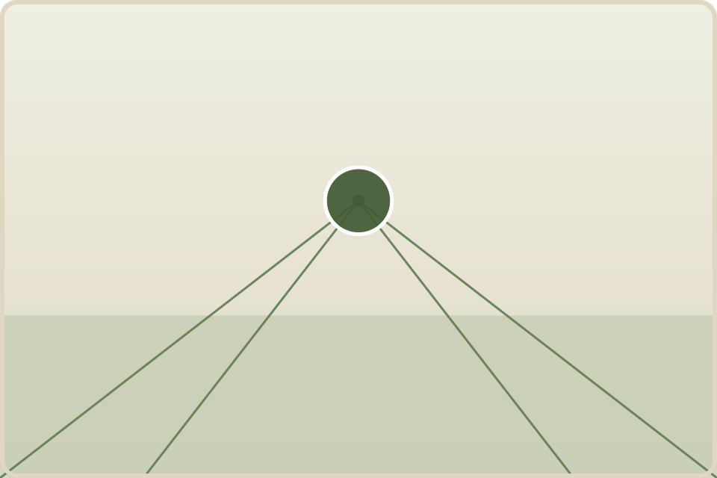
1
間（ま）・余白
Ma / Negative Space ／ 対応する構図：リーディングライン
定義
何も置かない“余白”を、積極的なデザイン要素として効かせる考え方。
🍵 たとえ
茶室のがらんとした空間。何もないからこそ、一輪の花が際立つ。
庭での例
砂庭の白砂や苔の広がり。石を引き立てるために“空ける”。
一言： 足すより、空ける。
※ 背景はダミー。●=主役の置き場所の目安
響く論文（アナロジー）：Sweller et al. (2019) doi:10.1007/s10648-019-09465-5
Notes:
間（ま）・余白。庭→構図(リーディングライン)→査読論の順で1本に。実演:この知恵が効く庭/写真を1枚見せ、受講生に「主役をどこに置く？」と問う(テスト効果)と定着。論文は“響き合うアナロジー”で、庭園を実証したものではないと添える。

Slide 5
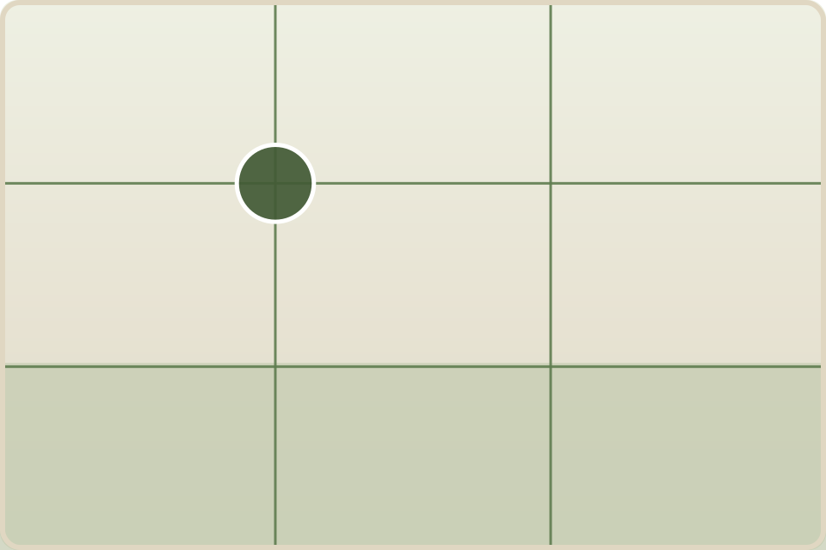
2
不均整
Asymmetry ／ 対応する構図：三分割法
定義
中央のべったり対称を避け、不揃いな重みで動きとバランスを作る。
🍵 たとえ
主石を中央から外し、添石を小さく離す。緊張と自然さが生まれる。
庭での例
三尊石も大中小で不等辺に。きっちり等間隔にしない。
一言： 真ん中を、外す。
※ 背景はダミー。●=主役の置き場所の目安
響く論文（アナロジー）：Moshagen & Thielsch (2010) doi:10.1016/j.ijhcs.2010.05.006
Notes:
不均整。庭→構図(三分割法)→査読論の順で1本に。実演:この知恵が効く庭/写真を1枚見せ、受講生に「主役をどこに置く？」と問う(テスト効果)と定着。論文は“響き合うアナロジー”で、庭園を実証したものではないと添える。

Slide 6
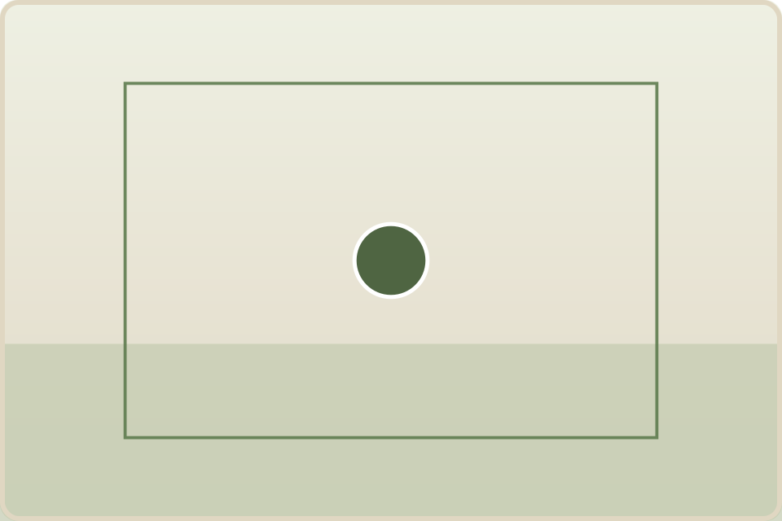
3
借景（しゃっけい）
Shakkei ／ 対応する構図：額縁構図
定義
庭の外の遠山や樹木を、庭の構図の一部として“借りて”取り込む。
🍵 たとえ
生垣や軒で遠景を切り取り、庭と山を一枚の絵にする。
庭での例
窓・門・木立を“額縁”にして、遠くの景色を主役の背景に据える。
一言： 遠くを、借りる。
※ 背景はダミー。●=主役の置き場所の目安
響く論文（アナロジー）：Moshagen & Thielsch (2010) doi:10.1016/j.ijhcs.2010.05.006
Notes:
借景（しゃっけい）。庭→構図(額縁構図)→査読論の順で1本に。実演:この知恵が効く庭/写真を1枚見せ、受講生に「主役をどこに置く？」と問う(テスト効果)と定着。論文は“響き合うアナロジー”で、庭園を実証したものではないと添える。

Slide 7
4
見え隠れ
Miegakure ／ 対応する構図：リーディングライン
定義
全部を一度に見せず、曲がり道や植栽で“少しずつ”見せて歩を誘う。
🍵 たとえ
露地の飛び石。先が隠れているから、次を見たくて進みたくなる。
庭での例
園路を曲げ、要石を植栽で半分隠す。期待が視線と足を動かす。
一言： 隠して、誘う。
※ 背景はダミー。●=主役の置き場所の目安
響く論文（アナロジー）：Roediger & Karpicke (2006) doi:10.1111/j.1467-9280.2006.01693.x
Notes:
見え隠れ。庭→構図(リーディングライン)→査読論の順で1本に。実演:この知恵が効く庭/写真を1枚見せ、受講生に「主役をどこに置く？」と問う(テスト効果)と定着。論文は“響き合うアナロジー”で、庭園を実証したものではないと添える。

Slide 8
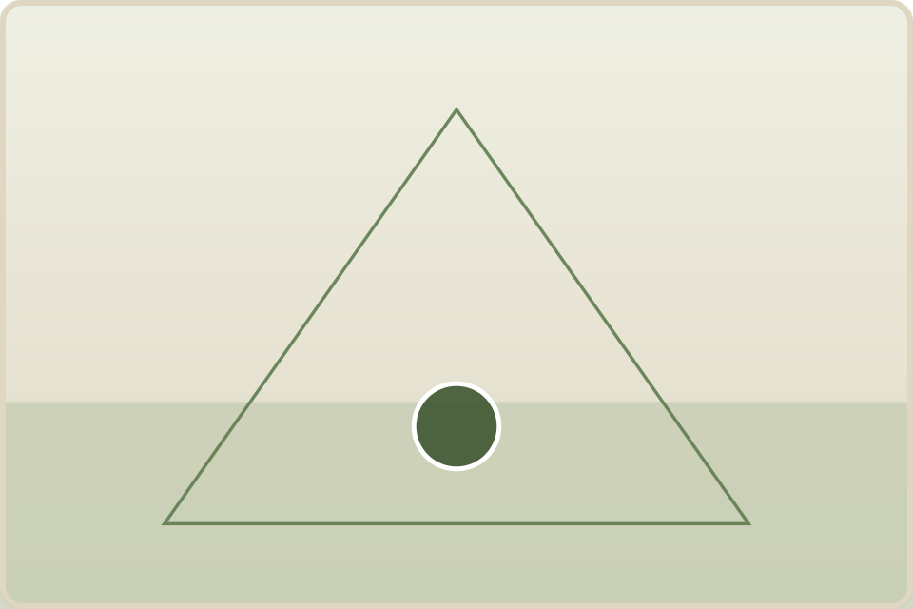
5
三尊石（不等三角）
Triad / Sanzon ／ 対応する構図：三角構図
定義
主・添・控の3石を大中小・不等辺の三角に組み、安定とまとまりを作る。
🍵 たとえ
中央に主石、脇に低い添石、奥に控石。三点で“締まる”。
庭での例
植栽や景物も3点を基本に。点が散らず一群にまとまる。
一言： 三点で、締める。
※ 背景はダミー。●=主役の置き場所の目安
響く論文（アナロジー）：Moshagen & Thielsch (2010) doi:10.1016/j.ijhcs.2010.05.006
Notes:
三尊石（不等三角）。庭→構図(三角構図)→査読論の順で1本に。実演:この知恵が効く庭/写真を1枚見せ、受講生に「主役をどこに置く？」と問う(テスト効果)と定着。論文は“響き合うアナロジー”で、庭園を実証したものではないと添える。

Slide 9
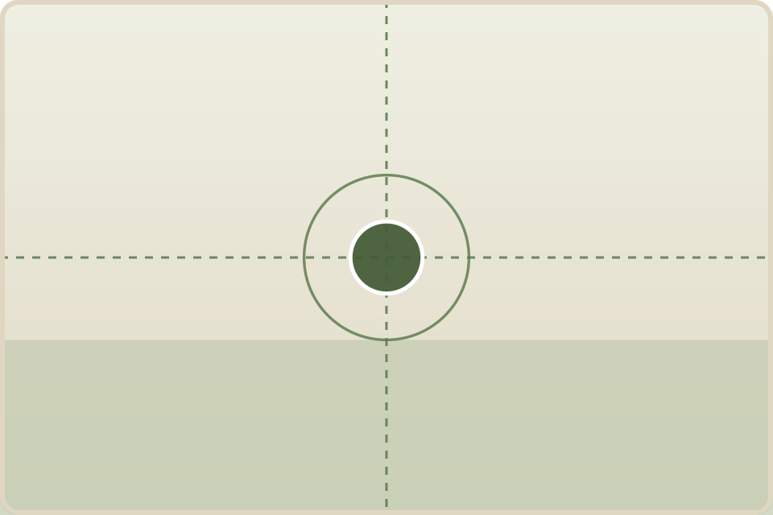
6
簡素・枯山水
Simplicity / Karesansui ／ 対応する構図：日の丸構図
定義
水を使わず砂と石で水景を“見立てる”。最小の要素で多くを語る。
🍵 たとえ
白砂の波紋と数個の石だけで、大海と島を想像させる。
庭での例
要素を絞り、背景を徹底して整理。主役（石）を潔く立てる。
一言： 少なさで、語る。
※ 背景はダミー。●=主役の置き場所の目安
響く論文（アナロジー）：Mayer & Johnson (2008) doi:10.1037/0022-0663.100.2.380
Notes:
簡素・枯山水。庭→構図(日の丸構図)→査読論の順で1本に。実演:この知恵が効く庭/写真を1枚見せ、受講生に「主役をどこに置く？」と問う(テスト効果)と定着。論文は“響き合うアナロジー”で、庭園を実証したものではないと添える。

Slide 10
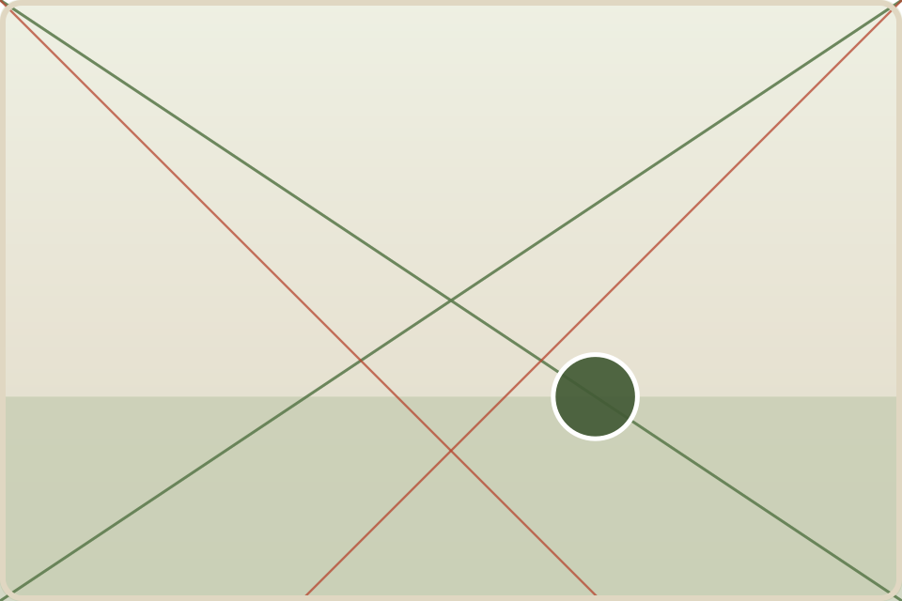
7
侘び寂び・自然石
Wabi-sabi ／ 対応する構図：対角線構図
定義
不均整・経年・素材の質感など“自然の不完全さ”に美を見出す感性。
🍵 たとえ
苔むした石、ふぞろいの飛び石。完璧でないからこその味わい。
庭での例
直線一辺倒を避け、自然な曲線・斜めの流れで“動”と素材感を出す。
一言： 不揃いを、味わう。
※ 背景はダミー。●=主役の置き場所の目安
響く論文（アナロジー）：Moshagen & Thielsch (2010) doi:10.1016/j.ijhcs.2010.05.006
Notes:
侘び寂び・自然石。庭→構図(対角線構図)→査読論の順で1本に。実演:この知恵が効く庭/写真を1枚見せ、受講生に「主役をどこに置く？」と問う(テスト効果)と定着。論文は“響き合うアナロジー”で、庭園を実証したものではないと添える。

Slide 11
ツールの使い方（4タブ × 3モード）
💬 相談（庭師AI）
🌿 デザイン論
庭の知恵⇄構図⇄デザイン論を四段で。4ペルソナ・音声対応。
査読15本をDOI付きで参照。クリックで相談に接続。
📐 構図
🪨 庭園の知恵
9型を縦横比を変えてオーバーレイ表示。
7原則を構図と論文への橋渡しで。色トーンも。
🧭 回答モード
📚 参照先モード（即答＋DOI出典）
🧠 考えさせる問モード（テスト効果で問いを投げる）
🪴 じっくり相談モード（定義→たとえ→詳細→一言の四段）
Notes:
3タブ＋庭園タブ。回答モードは用途で切替:即答出典=参照先、考えさせたい=問い、じっくり=相談。設計書レビューにも使える。

Slide 12
エンジニア向けの調整 ＆ 統合版
🪴 パラメータ盆栽
💾 プリセット（設計書レビュー）
温度／最大トークン／詳しさ／専門度／たとえの量／出典の厳しさ／話速 を調整。設定文字列をライブ表示。
“効いた設定”に名前をつけて保存→⭐で目印→いつでも戻す。JSONで書き出し/読み込みも。
🔑 統合版：鍵の有無で自動切替
APIキーが空 → アーティファクト版（claude.ai内・鍵不要、Sonnet 4.6・最大1000トークン）
APIキーを入力 → HTML版（オフライン可・自分の鍵、モデル選択・最大トークン調整が有効）
Notes:
パラメータとプリセットで“効いた設定”を資産化。1ファイルで鍵あり/なしを自動切替。設計書レビューPoCで使い回せる。

Slide 13
この工房の約束
嘘つかない原則
・査読デザイン論の出典は、実在が確認できたDOI（15本）だけを引用します。
・日本庭園の設計思想や写真の構図は“文化的・実務的な慣習/定石（例外あり）”であり、査読論文の主張ではありません。
・両者をつなぐ時は「論文が庭園を実証した」とは言わず、響き合うアナロジーとして区別します。
・実在の作庭家・写真家の発言や経歴を、確証なく断定で作り話ししません。
🐰🪴 うさうさ研修工房 庭園デザインラボ ／ 面白きこともなき世を面白く
Notes:
締め。庭の知恵は腹落ちの入口、構図は実践、査読論は根拠。混同せず、響き合わせて学ぼう。

